Slide 1






Slide 2


"Моя родина - скарб України"

Slide 3

Сім'я - це пристань і гавань, Сюди повертаєшся знов Із мандрів далеких і плавань, Тут вічно панує любов. Тебе тут завжди пам'ятають, Куди б ти не їхав, не йшов, | На тебе постійно чекають Увага, турбота, любов. Сімейний вогонь палає, Теплом наповнивши дім. Лине пісня з краю до краю, Щастя бажає усім.
В Україні говорять: "З родини йде життя людини". Саме в сім'ї дитина робить свої найперші кроки і виходить у широкий світ, навчається любові і добра, вчиться шанувати свій рід, свою землю, берегти пам'ять свого роду.
Батько і мати - найрідніші і найближчі кожному з нас люди. Вони дають нам життя, вчать нас, піклуються про нас протягом всього життя.
Сім’я як основний елемент суспільства була і залишається берегинею людських цінностей, культури та історичної спадкоємності поколінь, чинником стабільності і розвитку. Завдяки сім’ї міцніє і розвивається держава, зростає добробут народу! Благополуччя родини - ось мірило розвитку і прогресу країни.

Slide 4


Slide 5
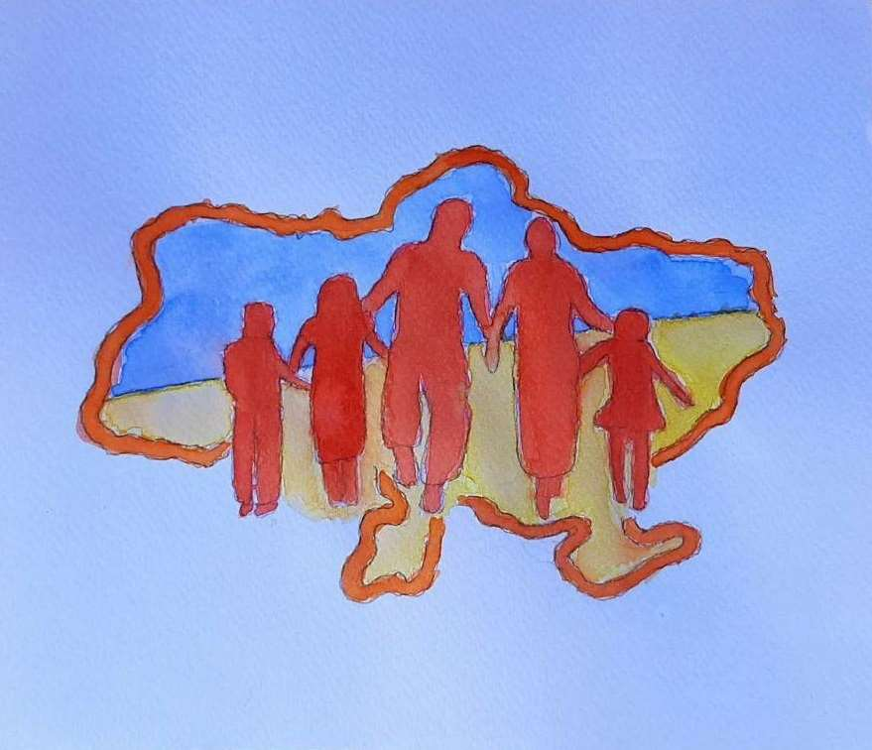

Slide 6


Slide 7
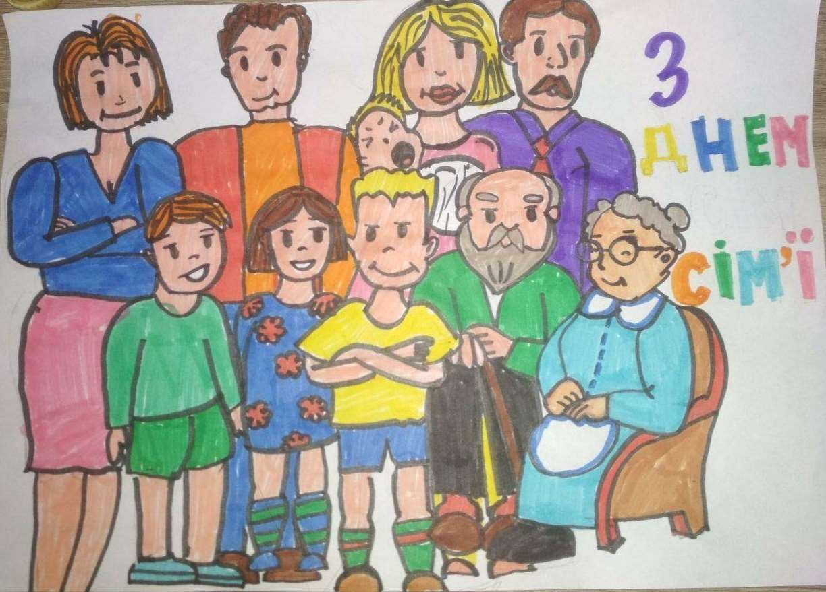

Slide 8
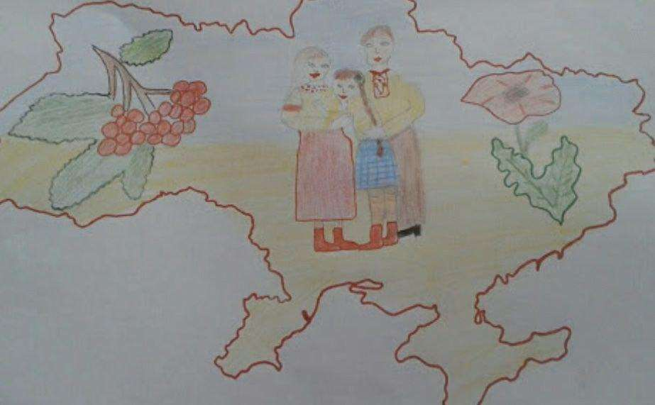

Slide 9
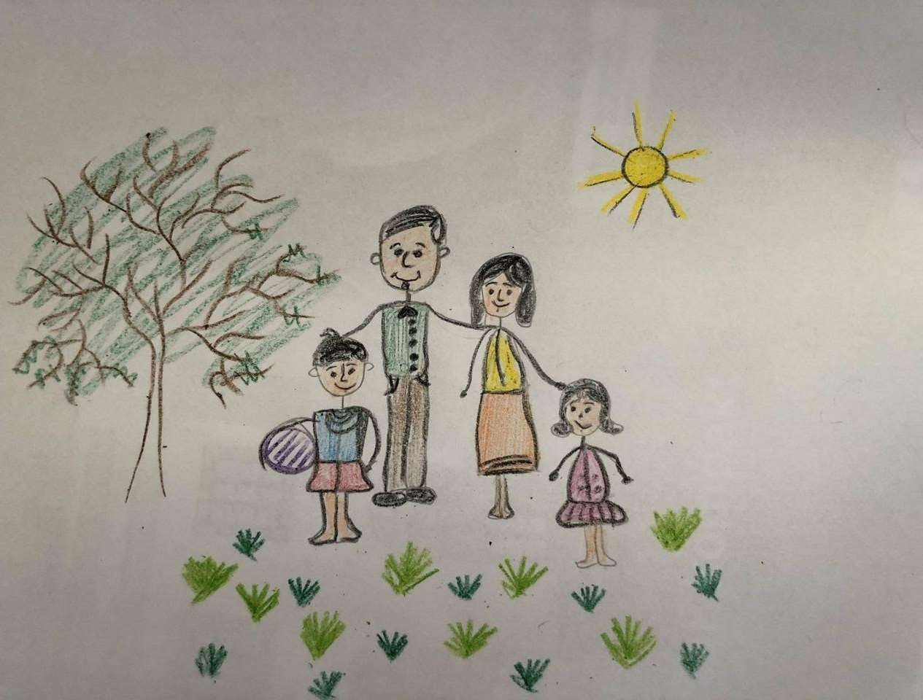

Slide 10
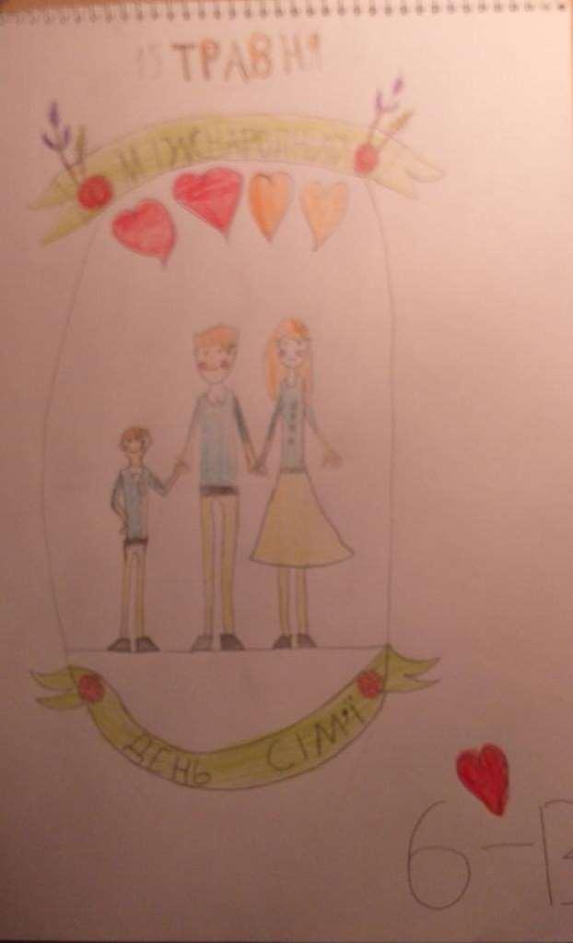

Slide 11
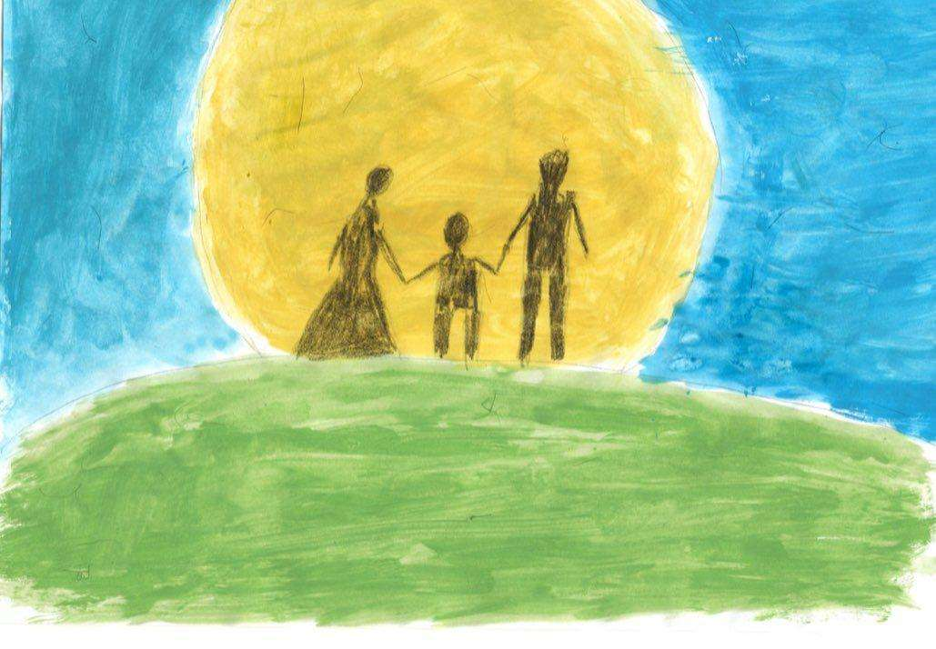

Slide 12
